Slide 1
Cloud Computing Project
Cloud Computing Project
201795032 김지민
Copyrightⓒ. Saebyeol Yu. All Rights Reserved.

Slide 2
000
프로그램 주제
001
AWS Cloud Architecting
002
이용서비스 소개
Contents
Route 53
Cognito
Elastic Beanstalk
EC2
RDS – mysql
Api Gateway
Lambda
003
구현 프로그램

Slide 3



0
프로그램 주제

Slide 4



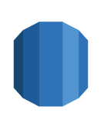
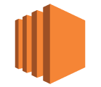
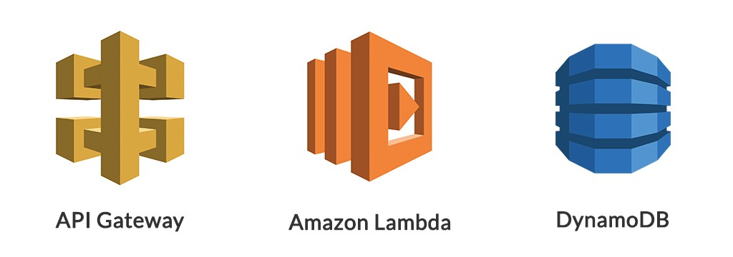


1
AWS Cloud Architecting
EC2
RDS
IAM
Lambda
Cognito
Api Gateway
Copyrightⓒ. Saebyeol Yu. All Rights Reserved.

Slide 5
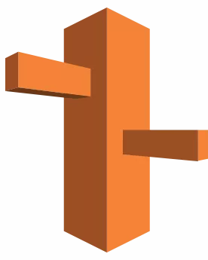

2-1
이용 서비스 소개
Route 53, Certificate Manager
가용성과 확장성이 우수한 DNS (Domain Name Service) 웹 서비스
Route 53
웹사이트와 애플리케이션을 보호하는 퍼블릭 및 프아이빗 SSL/TLS X.509 인증서와 키를 만들고, 저장하고, 갱신하는 복잡성을 처리
ACM : TLS를 사용하는 보안 웹이 필요한 기업 고객을 위해 인증서를 관리
ACM인증서를 이용해 Elastic Load Balancing, CloudFornt, Api Gateway 등을 통해 배포된다.
Certificate Manager
Copyrightⓒ. Saebyeol Yu. All Rights Reserved.

Slide 6
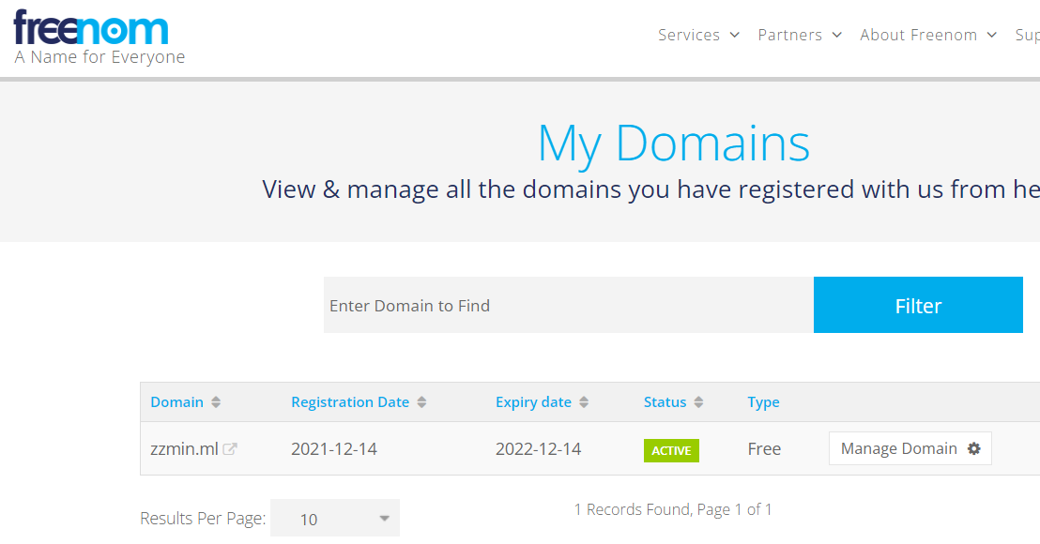
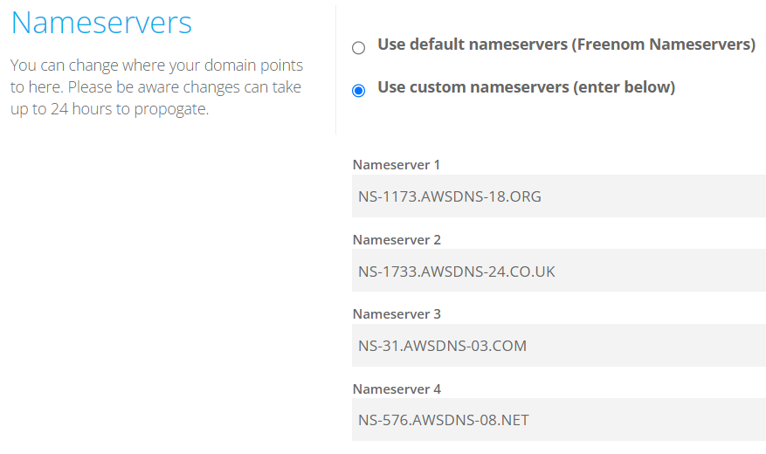
2-1
이용 서비스 소개
Route 53, Certificate Manager
Copyrightⓒ. Saebyeol Yu. All Rights Reserved.

Slide 7
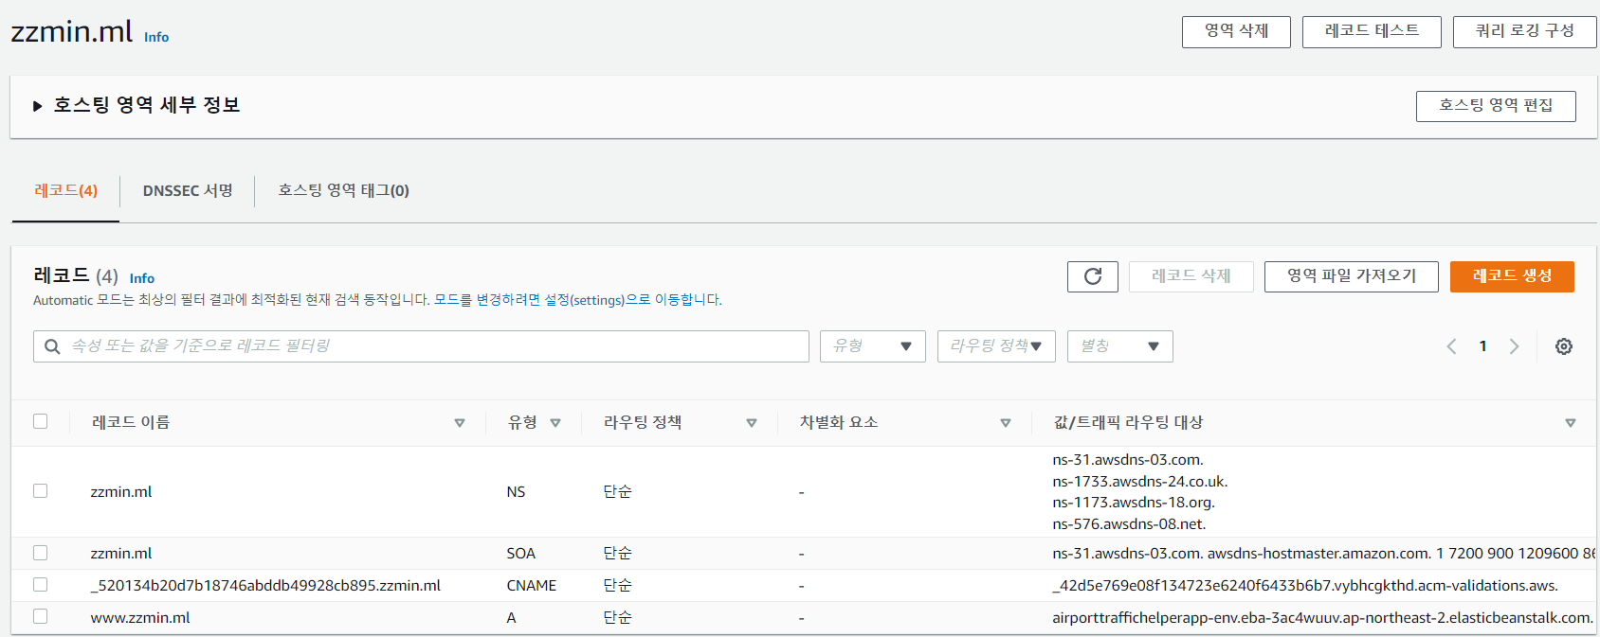
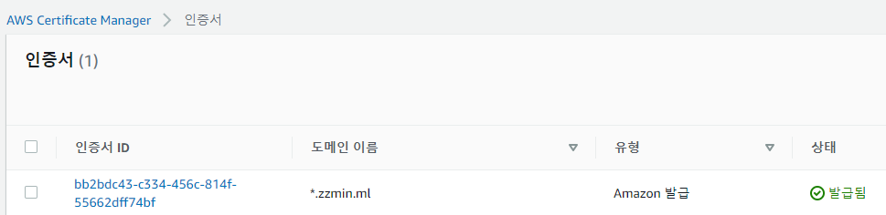
2-1
이용 서비스 소개
Route 53
Route 53, Certificate Manager
Route 53에 도메인 등록
ACM에
Route 53에서 등록한 도메인으로 인증서 발급
Copyrightⓒ. Saebyeol Yu. All Rights Reserved.

Slide 8
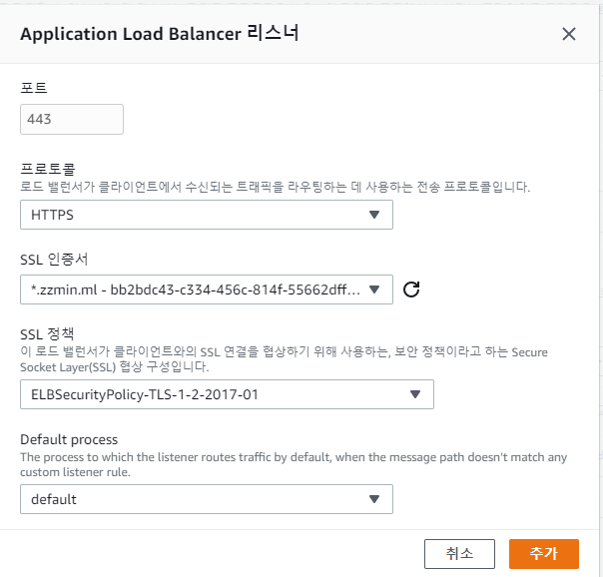
2-1
이용 서비스 소개
Route 53
Route 53, Certificate Manager

Slide 9
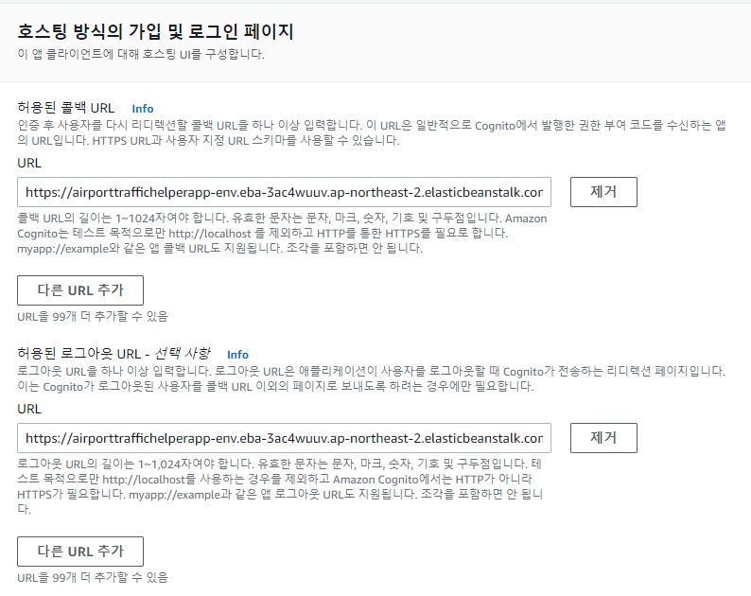

2-2
이용 서비스 소개
Cognito
Cognito 사용자 가입, 로그인 및 액세스 제어 기능을 추가 가능
기본 Elastic Beanstalk생성시 기본 HTTP로 구성이 되기때문에
HTTPS를 적용하기 위해서는 사전 AWS Certificate Manager (ACM)에서 인증서를 발급받아 HTTPS를 적용해야 Cognito에서 EB주소로 URL을 지정할 수 있다.

Slide 10
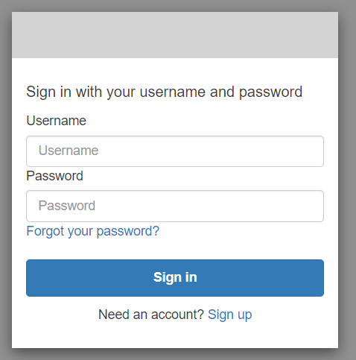
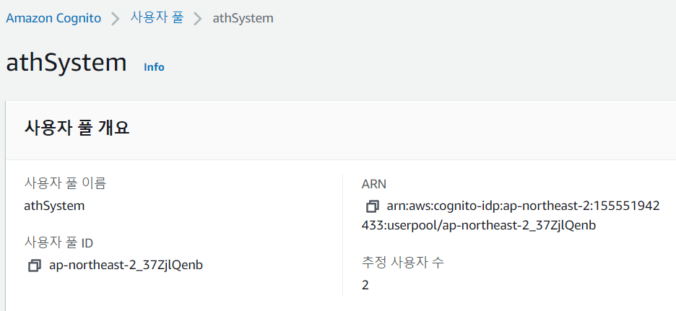
2-2
이용 서비스 소개
Cognito

Slide 11

2-3
이용 서비스 소개
Elastic Beanstalk
- 실행 환경고민없이 웹 어플리케이션을 실행 및 관리
- AWS에 코드 업로드시 용량 프로비저닝, 로드밸런싱, 오토 스케일링 , 어플리케이션 상태 모니터링 등 자동으로 처리해줌 - EB비용은 없고 EB동작을 구성하는 AWS리소스 등에 대한 비용은 과금 - EC2 비용만 지불하면 됨
내부에서 RDS연동도 가능한데 배포 전에 RDS구성을 이미 해버려서 해논거 씀
Load Balancing 은 급격한 트래픽 증가시 여러 대의 서버가 분산처리하려 서버의 로드율을 증가, 부하량, 속도 저하 등을 고려하여 트래픽을 적절하게 분산처리해주는 시스템 사용 X
Auto Scaling은 사용자 정책에 따라서 시스템을 자동으로 늘리고 줄여주는 서비스로 트래픽 폭주시 자동적으로 시스템을 확장하여 부하를 분산 시켜주는 장치
Elastic Beanstalk

Slide 12
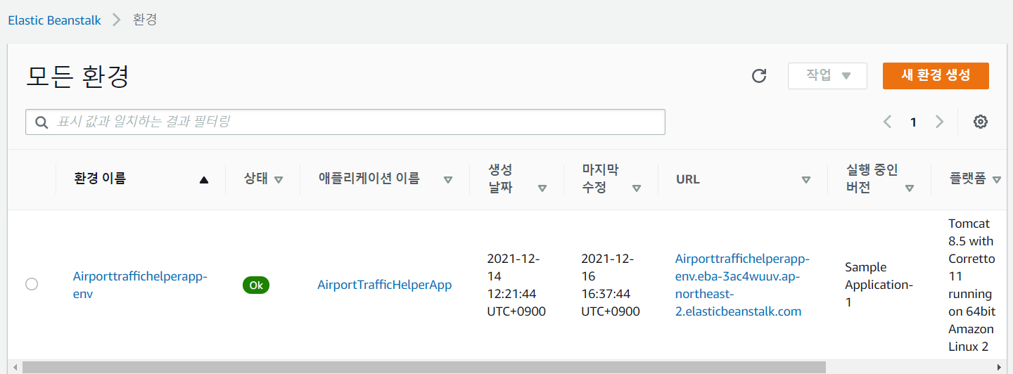
2-3
이용 서비스 소개
Elastic Beanstalk

Slide 13
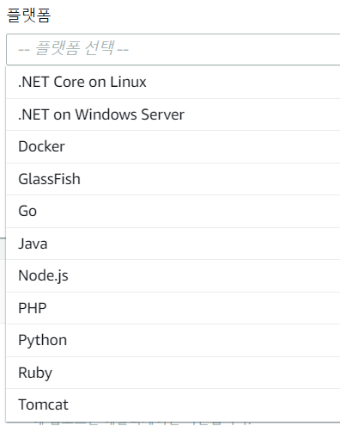
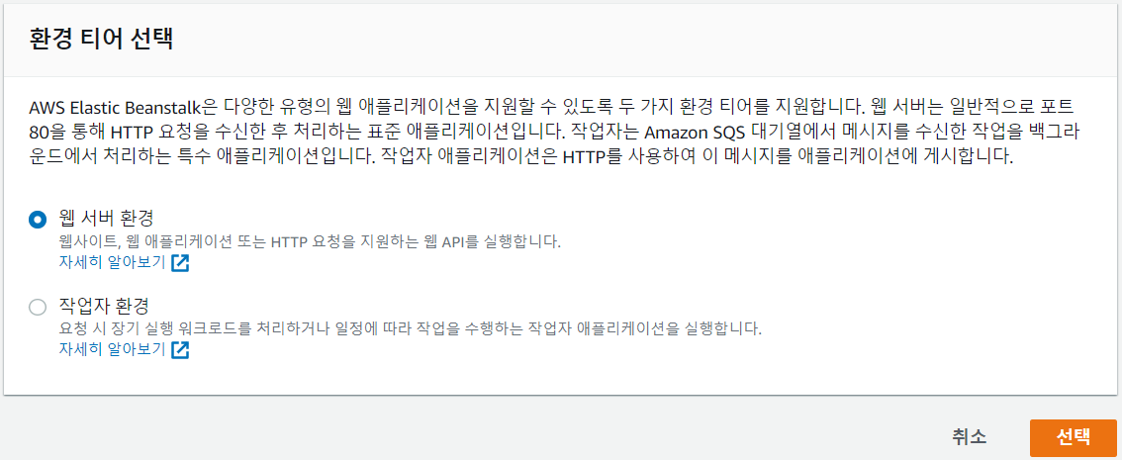
3
Beanstalk
Copyrightⓒ. Saebyeol Yu. All Rights Reserved.

Slide 14
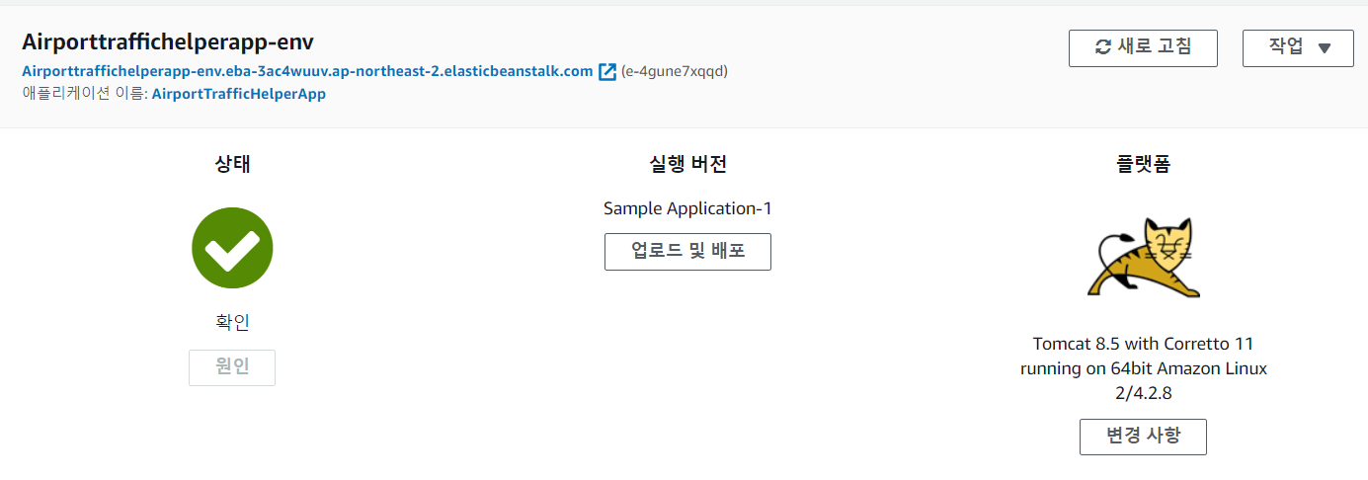
2-3
이용 서비스 소개
Elastic Beanstalk

Slide 15
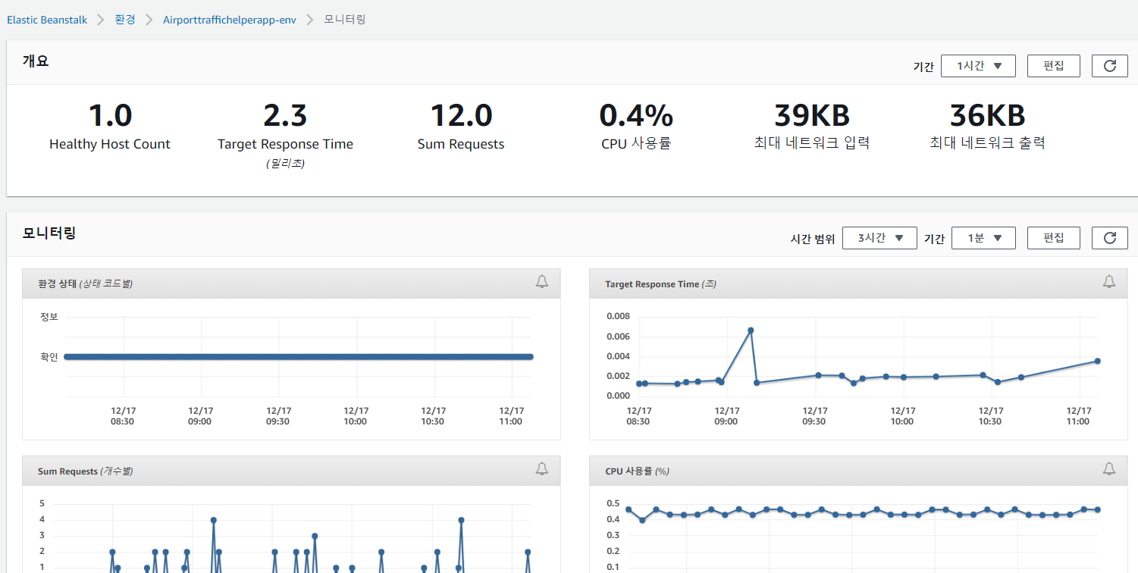
2-3
이용 서비스 소개
Elastic Beanstalk
모니터링

Slide 16
2-4
이용 서비스 소개
EC2
클라우드에서 인스턴스로 부르는 가상화 서버 제공 - 용량을 늘리거나 줄일 수 있는 탄력성
사용만큰 지불할 수 있는 저렴한 가격
보안 및 네트워크 구성, 스토리지 관리가 효과적
EC2

Slide 17
2-5
이용 서비스 소개
RDS - mysql
클라우드에서 관계형 데이터베이스를 간편하게 설정, 운영 및 확장할 수 있습니다. 하드웨어 프로비저닝, 데이터베이스 설정, 패치 및 백업과 같은 시간 소모적인 관리 작업을 자동화하면서 비용 효율적이고 크기 조정 가능한 용량을 제공
RDS
Copyrightⓒ. Saebyeol Yu. All Rights Reserved.

Slide 18
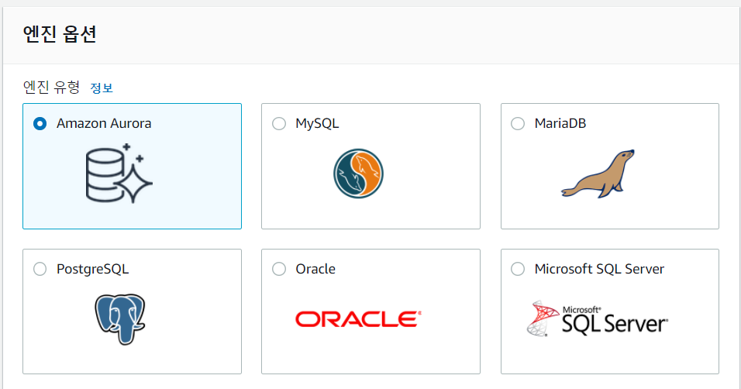
2-5
이용 서비스 소개
RDS - mysql

Slide 19
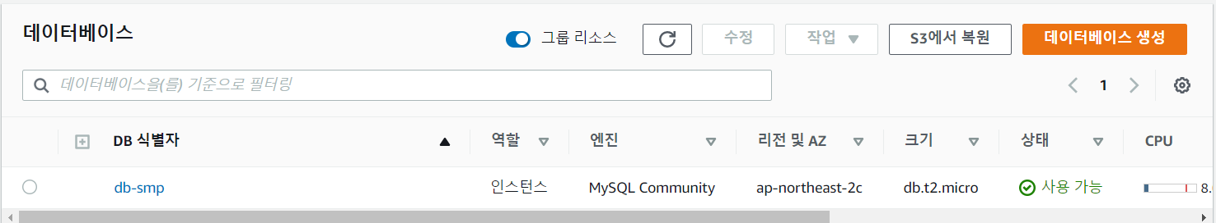
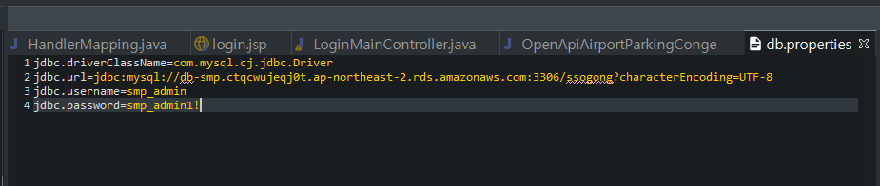
2-5
이용 서비스 소개
RDS - mysql
Copyrightⓒ. Saebyeol Yu. All Rights Reserved.

Slide 20
2-6
이용 서비스 소개
Api Gateway
개발자가 API를 손쉽게 생성, 게시, 유지 관리, 모니터링 및 보안 유지할 수 있도록 하는 완전관리형 서비스 HTTP 요청을 받아 Lambda의 이벤트 소스로 사용
Websocket을 지원하여 Stateful한 요청을 Stateless한 백엔드서비스로 라우팅 가능
모든 API 주소가 Gateway의 주소 하나로 들어와 분산 됨
JSON기반의 웹 API를 생성
Api Gateway

Slide 21
2-7
이용 서비스 소개
Lambda
이벤트에 대한 응답으로 코드를 실행하고 자동으로 기본 컴퓨팅 리소스를 관리하는 서버리스 컴퓨팅서비스 - 작성한 코드를 각종 서버나 인프라에 별도의 프로비저닝 또는 관리 작업을 거치지않고 배포할 수 있게 해줌 - 오토스케일링 기능 자동포함(확장성 자동관리)
Lambda

Slide 22
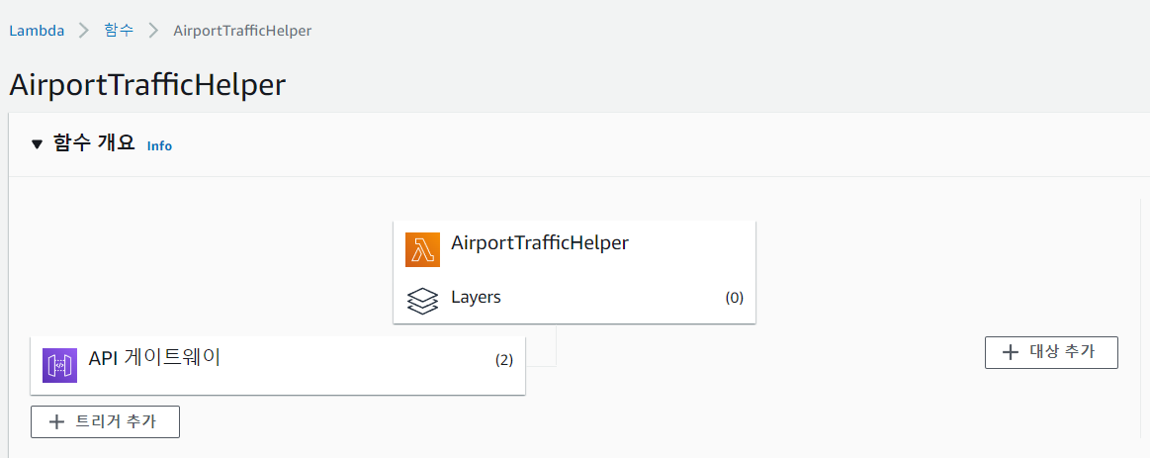
2-7
이용 서비스 소개
Lambda

Slide 23
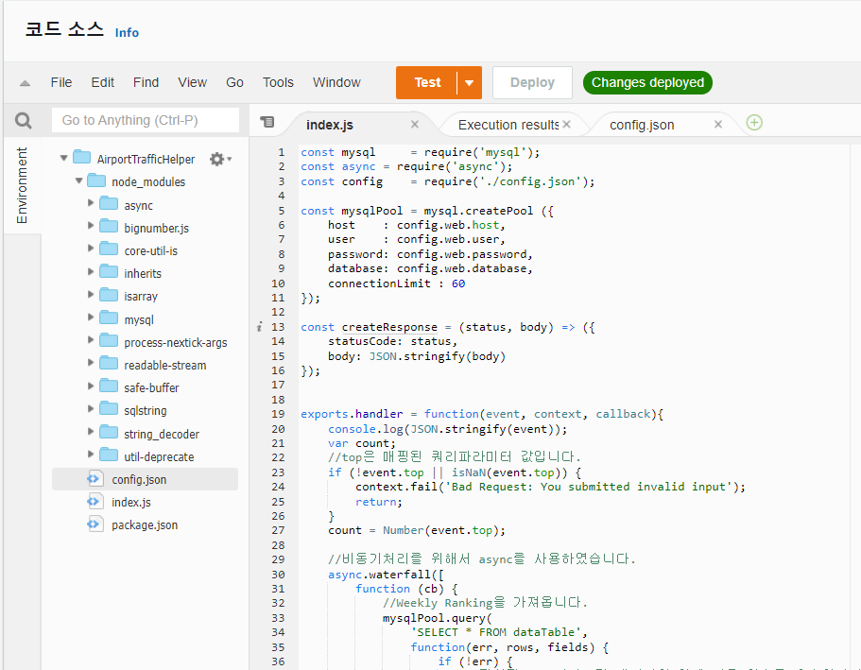
2-7
이용 서비스 소개
Lambda

Slide 24
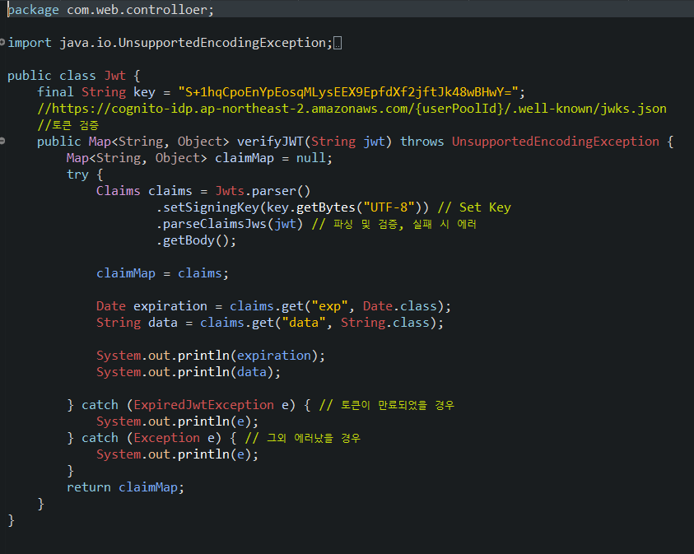
3
구현 프로그램
Cognito 방식 1) Code : https://airport-traffic-helper-domain-service.auth.ap-northeast-2.amazoncognito.com/login
?response_type=code&client_id=[ID]&redirect_uri=[로그인 성공후 이동URL] &scope=[ID등] 2) Token : https://airport-traffic-helper-domain-service.auth.ap-northeast-2.amazoncognito.com/login
?response_type=token&client_id=[ID]&redirect_uri=[로그인 성공후 이동URL]

Slide 25
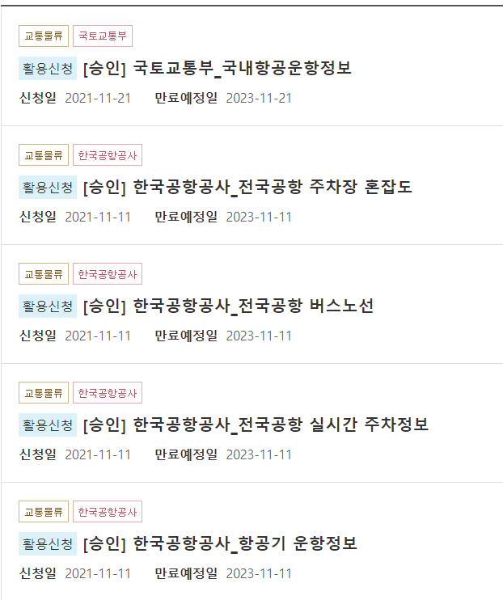

3
구현 프로그램

Slide 26
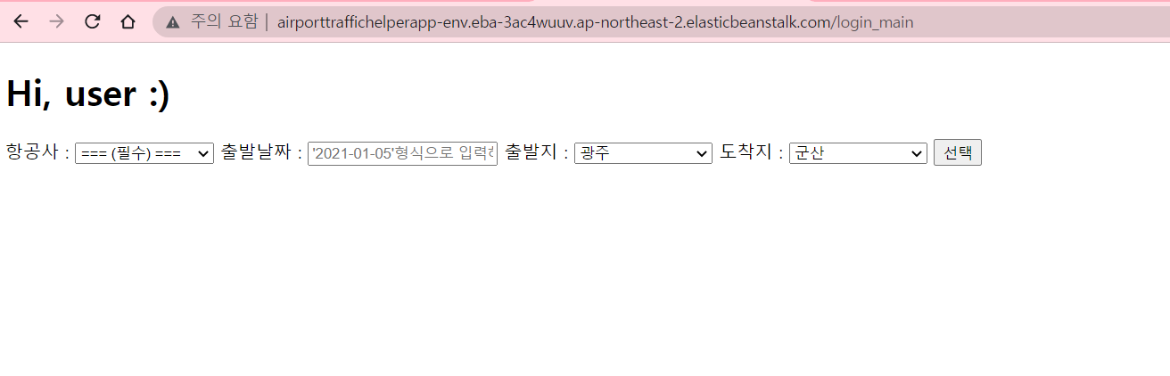
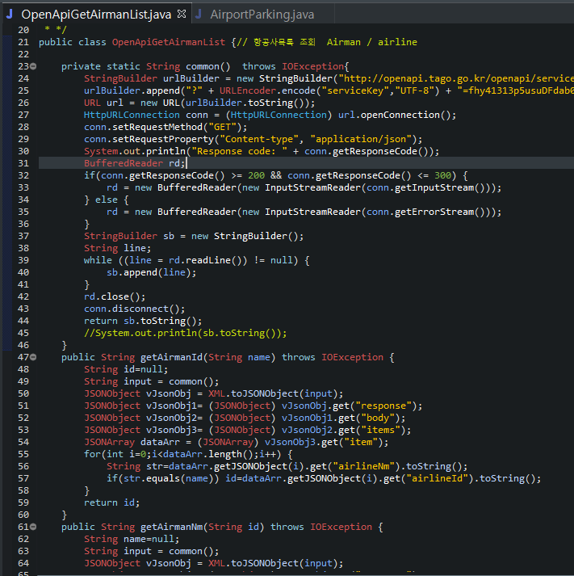
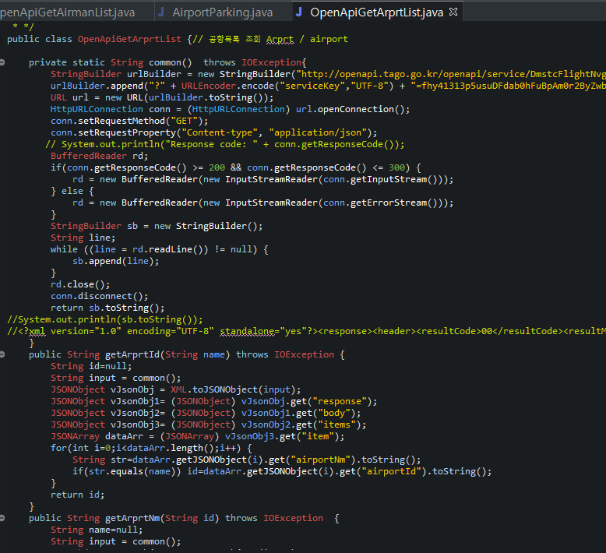
3
구현 프로그램

